Slide 1

Bericht 2. Workshop Tourismus-Strategie
Schweizer Tourismus-Verband (STV)

Slide 2

Methodik und key findings
Am 29. Januar 2021 fand der zweite Workshop zur Erarbeitung der Tourismus-Strategie mit dem Vorstand des STV statt. Aufgrund der COVID-19-Pandemie wurde der Workshop online durchgeführt (Zoom). Ziel des Workshops war es, basierend auf der SWOT Analyse und den daraus abgeleiteten Strategien (1. Workshop), Massnahmen zu erarbeiten. Im ersten Workshop wurden folgende Handlungsfelder identifiziert:
Das Thema Nachhaltigkeit wird in separaten Projekten behandelt und wurde daher bei diesem Workshop ausgeklammert. Die Inputs der Projekte fliessen in die Strategie mit ein. Es wurden beim zweiten Workshop vier Gruppen zu den Handlungsfeldern gebildet. Die Gruppen haben, basierend auf den Unterlagen des ersten Workshops, zuerst Ziele erarbeitet, anschliessend wurden verschiedene Massnahmen zur Zielerreichung definiert. In einem nächsten Schritt wurden die Massnahmen priorisiert, dabei half oft die zeitliche Einordnung. Die wichtigste und dringendste Massnahme (1. Priorität) wurde im Detail weiter ausgestaltet. Folgende Massnahmen ergeben sich für die vier Handlungsfelder:
Qualität: Anhand von Customer Journeys sollen die Qualitätsanforderungen verschiedener Gästegruppen, entlang der Wertschöpfungskette, evaluiert werden.
Digitalisierung: Mit einer vertikalen Plattform wird der Wissensaustausch sichergestellt und eine Bedürfnis-analyse durchgeführt. Es wird künftig ein gemeinsames Back-end genutzt.
Innovation: Der Innovation im Tourismus kommt eine gewichtigere Rolle zu, die Förderinstrumente werden neu ausgestaltet. Innovation wird in der Bildung verankert.
Kooperation: Es soll eine Best-Practice-Übersichtsliste von Leuchtturm Kooperationen erstellt werden. Wichtig ist auch ein entsprechendes Anreizsystem.
Die Teilnehmenden erhalten bis spätestens am 5. März 2021 das komplettierte Strategie-Dokument. Alle Organisationen besprechen das Dokument intern und geben innerhalb von zwei Wochen eine Rückmeldung. Am 1. April 2021 wird das Dokument im Rahmen des dritten Workshops finalisiert. Ziel des dritten Workshops ist es die strategischen Forderungen abzuleiten und die Leitsätze zu verabschieden. Aussagekräftige Leitsätze formulieren immer ein oder mehrere Ziel/e, eine oder mehrere Massnahmen sowie einen oder mehrere Messwert/e. Es ist darauf zu achten, dass der/die Messwert/e eindeutig dem/n Ziel/en zuzuordnen sind. Leitsätze können auch wertende Elemente enthalten, diese stehen für die Werte, welche die Organisation vertritt.
Nachhaltigkeit
Qualität
Digitalisierung
Innovation
Kooperation

Slide 3
Qualität – Zusammenfassung der Ergebnisse
Qualität bedeutet, die individuelle Zufriedenheit der Gäste an oberste Stelle zu setzen. Zufriedene und gut ausgebildete Mitarbeitende tragen massgeblich dazu bei. Durch den Gast wahrnehmbare Qualität in Kombination mit unternehmerischer Haltung sind die Basis solider Wertschöpfung. Qualität trägt dann zum Erfolg bei, wenn sie vom Gast entlang der gesamten Customer Journey wahrgenommen wird. Sie beruht auf den Grundelementen Infrastruktur, Umwelt, Service sowie Erlebnis.
Die Erfüllung der individuellen Bedürfnisse der Gäste kann durch den Einsatz personalisierter Angebote unterstützt werden. Dienstleistungen und Produkte werden stetig weiterentwickelt sowie den Anforderungen und Erwartungen der Gäste angepasst.
Von allen Branchen des Tourismus sind insbesondere die Faktoren Sicherheit, Sauberkeit, Stabilität und Vielfalt zu beachten. Die Verflechtung dieser Faktoren mit der Nachhaltigkeit wird genutzt und gefördert.
Das Ziel im Bereich Qualität ist es Lücken, anhand von Customer Journeys, zu identifizieren und anschliessend mit geeigneten Massnahmen zu schliessen. Durch die Customer Journeys wird die Sicht des Gastes (Kundenzentrierung) eingenommen. So kann auf die individuelle Qualität eingegangen werden; ein Student hat möglicherweise ein anderes Qualitätsempfinden als ein 5* Gast. Es ist denkbar die Grundelemente der Qualität für alle Segmente festzulegen und zusätzlich weitere Qualitätsmerkmale pro Segment / Customer Journey zu definieren. Ein weiteres Thema ist die Schaffung von Schnittstellen. Wichtig ist zudem die Idee «Wünsche voraussehen», dafür sollen Daten genutzt werden wie beispielsweise die Geodaten. Hier gibt es auch die Möglichkeit die Customer Journeys mit den Touchpoints (digital und physisch) zu ergänzen. Es soll eine Open Data Strategie für den Tourismus angestrebt werden.
Folgende Massnahmen werden vorgeschlagen:
2021: Lücken identifizieren: Customer Journey testen, Bedürfnisse abholen (mit möglichst vielen Gästeprofilen), Gäste befragen, Daten auswerten.
2022-2023: Schnittstellen und Vernetzung schaffen: Anreize schaffen (wo Marktversagen herrscht auch politische Entscheide). Die Konzentration liegt auf den Customer Journeys, anfangs werden nur dort Vernetzung vorangetrieben (sowie systemisch auf Destinationsebene).
2024: Neue Businessmodelle etablieren.
In der Diskussion wurden folgende zentrale Elemente angesprochen:
Was ist Qualität? Es braucht ein gemeinsames Verständnis für Qualität.
Die subjektive Empfindung von Qualität ist zu berücksichtigen.
Die Wertschöpfungskette spielt eine zentrale Rolle (Qualität entlang der Wertschöpfung).
Innerhalb des Q-Programmes wurden viele Daten gesammelt, möglicherweise können diese verwertet werden.
Weitere Inputs aus anderen Sitzungen / Projekten zur Thematik folgen.
Entwurf Leitsatz:
Alle Gästegruppen nehmen die Qualität im Schweizer Tourismus als hoch wahr. Anhand von Customer Journeys werden die Qualitätsanforderungen verschiedener Gästegruppen, entlang der Wertschöpfungskette, evaluiert. So werden die Lücken zwischen dem Soll- und Ist-Zustand identifiziert. Mit geeigneten Massnahmen werden die Lücken geschlossen und die Gäste Erfahrung (/Experience) gesteigert. Die Zufriedenheit der verschiedenen Gästegruppen beträgt 2025 im Durchschnitt 80%.

Slide 4
Digitalisierung – Zusammenfassung der Ergebnisse
Die Digitalisierung soll neu gedacht werden, die künftigen Aufgaben müssen erfasst werden. Es ist wichtig, dass die Wertschöpfung zurück in die Betrieben fliesst. Es ergeben sich folgende Ziele:
Ziel 1: Wertschöpfung zurück in die Betriebe. Bei diesem Ziel geht es um die Reduzierung der Abhängigkeiten.
Ziel 2: Datenschutz als Chance nutzen, um Kundenbindung zu erhöhen.
Ziel 3: Gemeinsamer Daten-Hub: Unter anderem soll das Datenmanagement optimiert werden, die Nutzung der Daten überfordert teilweise. Voraussetzung für die Nutzung der Daten ist in einem ersten Schritt die bessere und schnellere Erhebung der Daten.
Ziel 4: Integrierte Angebote ermöglichen.
Ziel 5: Kooperation fördern, Kleinstrukturiertheit überwinden.
Folgende Massnahmen werden vorgeschlagen (die Reihenfolge entspricht der Priorisierung):
Vertikale Plattform (Bedürfnisanalyse, Strategie- und Lösungsplattform, Wissensaustausch): Die Förderung des Know-how Austausches ist ein Anliegen. Im Zusammenhang mit der vertikalen Plattform ist ein Workshop angedacht, um die Gast Journeys für die verschiedenen touristischen Leistungsträger zu identifizieren. Anschliessend kann evaluiert werden, was die Digitalisierungs-bedürfnisse sind.
Gemeinsames Back-end nutzen: Organisationen und Verbände sollen sich beispielsweise discover.swiss anschliessen. Mit discover.swiss besteht bereits ein sehr gutes und ausgereiftes Projekt, welches dem Tourismus als Grundlage für die Digitalisierung des Sektors dienen kann. Discover.swiss ermöglicht der Tourismusbranche einen vereinfachten Einstieg in die digitale Welt. Destinationen oder Leistungserbringer können dank des Marktplatzes ihre digitalen Angebote einfach und effizient auf den Markt bringen. Die Back-End-Serviceplattform ermöglicht es touristischen Anbietern sich auf ihre Kernaufgaben zu konzentrieren. Mit discover.swiss können die verschiedenen Tourismusakteure Daten untereinander teilen, neue digitale Möglichkeiten nutzen, Angebote und Produkte optimieren sowie ihre Ressourcen effektiver einsetzen. Neben Touristikern wird das Projekt auch von IT-Fachspezialisten begleitet. Das Projekt befindet sich aktuell in der Pilotphase. Discover.swiss kann dem Tourismussektor die Basis für die Digitalisierung bieten, wichtig ist aber, dass tatsächlich auch Projekte in Angriff genommen werden. Dazu braucht es unter anderem auch gute politische Rahmenbedingungen.
Umsetzung von gemeinschaftlichen Projekten
Entwurf Leitsatz:
Die gemeinsame Digitalisierungsstrategie im Tourismus generiert Mehrwert für die Branche. Ein gemeinsames Back-end wurde erfolgreich lanciert und wird 2025 von einem Drittel der touristischen Leistungserbringern genutzt. 2025 wird ein gemeinschaftliches Projekt im Bereich Digitalisierung umgesetzt.

Slide 5
Innovation – Zusammenfassung der Ergebnisse
Innovationen werden entlang der Wertschöpfungskette betrachtet und sollen schneller für alle verfügbar sein. Die Branche soll innovativer werden, dazu ist ein Anreizsystem und die Befähigung der Akteure notwendig. Das Thema Innovation soll bereits in den verschiedenen Ausbildungen thematisiert werden.
Folgende Massnahmen werden vorgeschlagen (die Reihenfolge entspricht der Priorisierung):
Förderung von Innovation in der Branche: Die Förderinstrumente sollen ein Anreiz für Innovation setzen. Es ist darauf hinzuwirken, dass die Förderinstrumente in der heutigen Ausgestaltung überdenkt werden. Zugleich soll das Thema Innovation in der Bildung verankert werden.
Durch Befähigung und Coaching fördert jeder Verband Innovationen. Es können Plattformen zur Vernetzung und für Coaching angeboten werden, um das Bewusstsein und die Wichtigkeit von Innovationen aufzuzeigen und diese zu fördern.
Durch eine Befragung kann die Rolle der Unternehmen im Bereich Innovation evaluiert werden.
Die Regionen eruieren, wie die Wirtschaftsförderung unterstützend beitragen kann.
In der Diskussion wurden folgende zentrale Elemente angesprochen:
Was ist Innovation? Wann wird von Innovation gesprochen und wann ist es eine Erneuerung? Vorschlag: Verändern sich mindestens zwei der vier Elemente des Geschäftsmodells (Zielgruppe, Nutzenversprechen, Wertschöpfungskette, Ertragsmechanik) wird von einer Innovation gesprochen (Gassmann et al., 2017, S. 6 ff.).
Es braucht eine Überprüfung der Rollen (öffentliche Hand, Regionen, Verbände, Unternehmen).
Entwurf Leitsatz:
Die Tourismusbranche bringt mehr Innovationen hervor. Die Wichtigkeit der Thematik ist bekannt. Wir wirken auf eine Neugestaltung der Förderinstrumente hin, diese beinhalten ein attraktives Anreizsystem, so können Innovationen umgesetzt werden. Die Innovationen werden entlang der Wertschöpfungskette betrachtet / eingeordnet. Die Verbände agieren als Befähiger (/Enabler) für Innovationen. Die Anzahl der Innovationen im Tourismus steigt um 30%.

Slide 6
Kooperation – Zusammenfassung der Ergebnisse
Die Kooperation innerhalb der Branche muss verbessert werden, eine breite Abstützung ist notwendig. Es müssen auf allen Ebenen Anreize für schlankere Strukturen und Kooperationen geschaffen werden. Die Finanzierungsmöglichkeiten gilt es allgemein zu
überdenken, es braucht innovative Geschäftsmodelle. Ohne Zusammenarbeit geht’s nicht! Zusammenarbeit ist eine Grundvoraussetzung im Tourismus.
Folgende Massnahmen werden vorgeschlagen (die Reihenfolge entspricht der Priorisierung):
Best-Practice-Übersichtsliste von Leuchtturm Kooperationen erstellen. Wichtig ist, dass die Beispiele adaptierbar sind für andere Regionen/Betriebe. Ein Beispiel wäre die Nutzung eines gemeinsamen Back-ends (siehe Digitalisierung).
Incentives und Anreizsysteme für Kooperationen schaffen und umsetzen.
Thema Kooperationen an touristischen Schulen besser einbringen.
STV mit Vorbildcharakter.
Schwerpunkt in Produktgestaltung, Angebotsgestaltung (aus der Sicht des Gastes).
In der Diskussion wurden folgende zentrale Elemente angesprochen:
Wie wird Kooperation definiert? Es braucht ein gemeinsames Verständnis. Vorschlag: Kooperation bedeutet nicht die Schaffung von gemeinsamen Angeboten (jeder Leistungserbringer trägt einen einzelnen Teil zum gesamten Angebot bei). Kooperation bedeutet die Nutzung von Synergien, um Gewinn zu erzielen und / oder Geld einzusparen.
Die Gruppe wirft zudem die Frage auf, ob es das Handlungsfeld braucht.
Angebotsseitig muss es für den Gast stimmen («Der Köder muss dem Fisch und nicht dem Fischer schmecken»). Böse hinterfragt: Dem Gast ist es egal, ob ein Hotel einer Kooperation angehört oder nicht.
Die Gruppe hat bereits begonnen eine Best-Practice- Übersichtsliste zu erstellen.
Entwurf Leitsatz:
Im Jahr 2025 werden fünf Leuchtturm Kooperationen ausgezeichnet. Es haben sich mindestens 20 Kooperationen um die Auszeichnung beworben.

Slide 7
Nachhaltigkeit – Input aus Projekten
Es gilt die Nachhaltigkeit in ihren drei Dimensionen (Wettbewerbsfähigkeit, soziale Trends und Bedürfnisse sowie ökologische Entwicklungen) in der Breite (entlang der Customer Journey) zu verankern. Bei den dazu notwendigen Massnahmen ist die Wirksamkeitsmessung ein entscheidender Bestandteil. Die Tourismusbranche committed sich zu den drei Dimensionen der Nachhaltigkeit, setzt sich für diese ein und wird zum Nachhaltigkeitsleader. Nationale Anreizsysteme (z. B. Nachhaltigkeitsprogramm des Schweizer Tourismus: Swisstainable) dienen dazu die Akteure zu sensibilisieren, informieren und schulen (Wissenstransfer). Swisstainable dient zudem dem Gast zur Orientierung in Belangen der Nachhaltigkeit. So leistet der Schweizer Tourismus seinen Beitrag zur Umsetzung der SDGs und der Strategie Nachhaltige Entwicklung 2030 des Bundes. Das Engagement soll gemessen werden (Monitoring / Wirkungsmessung) und langfristig bestehen bleiben (Aufbau Kompetenzzentrum).
Folgende Massnahmen werden vorgeschlagen:
werden
Anreizsystem (z. B. Swisstainable): Commitment und Teilnahme
Förderung der Community / Wissenstransfer
Aufbau und langfristiger Betrieb eines Kompetenzzentrum für die Nachhaltigkeit im Tourismus
Gemeinsames / nationales Monitoring (Ziele sind pro Branche / von jedem Verband definiert)
Offene Punkte (zu diskutieren):
Die drei Dimensionen der Nachhaltigkeit sind zu verifizieren
Inwieweit soll es eine Botschaft an die Politik sein? Z. B.: Der Bund soll ebenfalls seine Verantwortung wahrnehmen und über Anreize in der Tourismuspolitik die nachhaltige Entwicklung der Branchen begleiten.
Entwurf Leitsatz:
Die Nachhaltigkeit entlang der Customer Journey wird mit nationalen Anreizsystemen unterstützt und gefördert. So entwickelt sich die Tourismusbranche zum Nachhaltigkeitsleader. Der Wissenstransfer und die Wirkungsmessung sind sichergestellt. Das Kompetenzzentrum Nachhaltigkeit wurde aufgebaut, etabliert und leistet einen wesentlichen Beitrag.

Slide 8
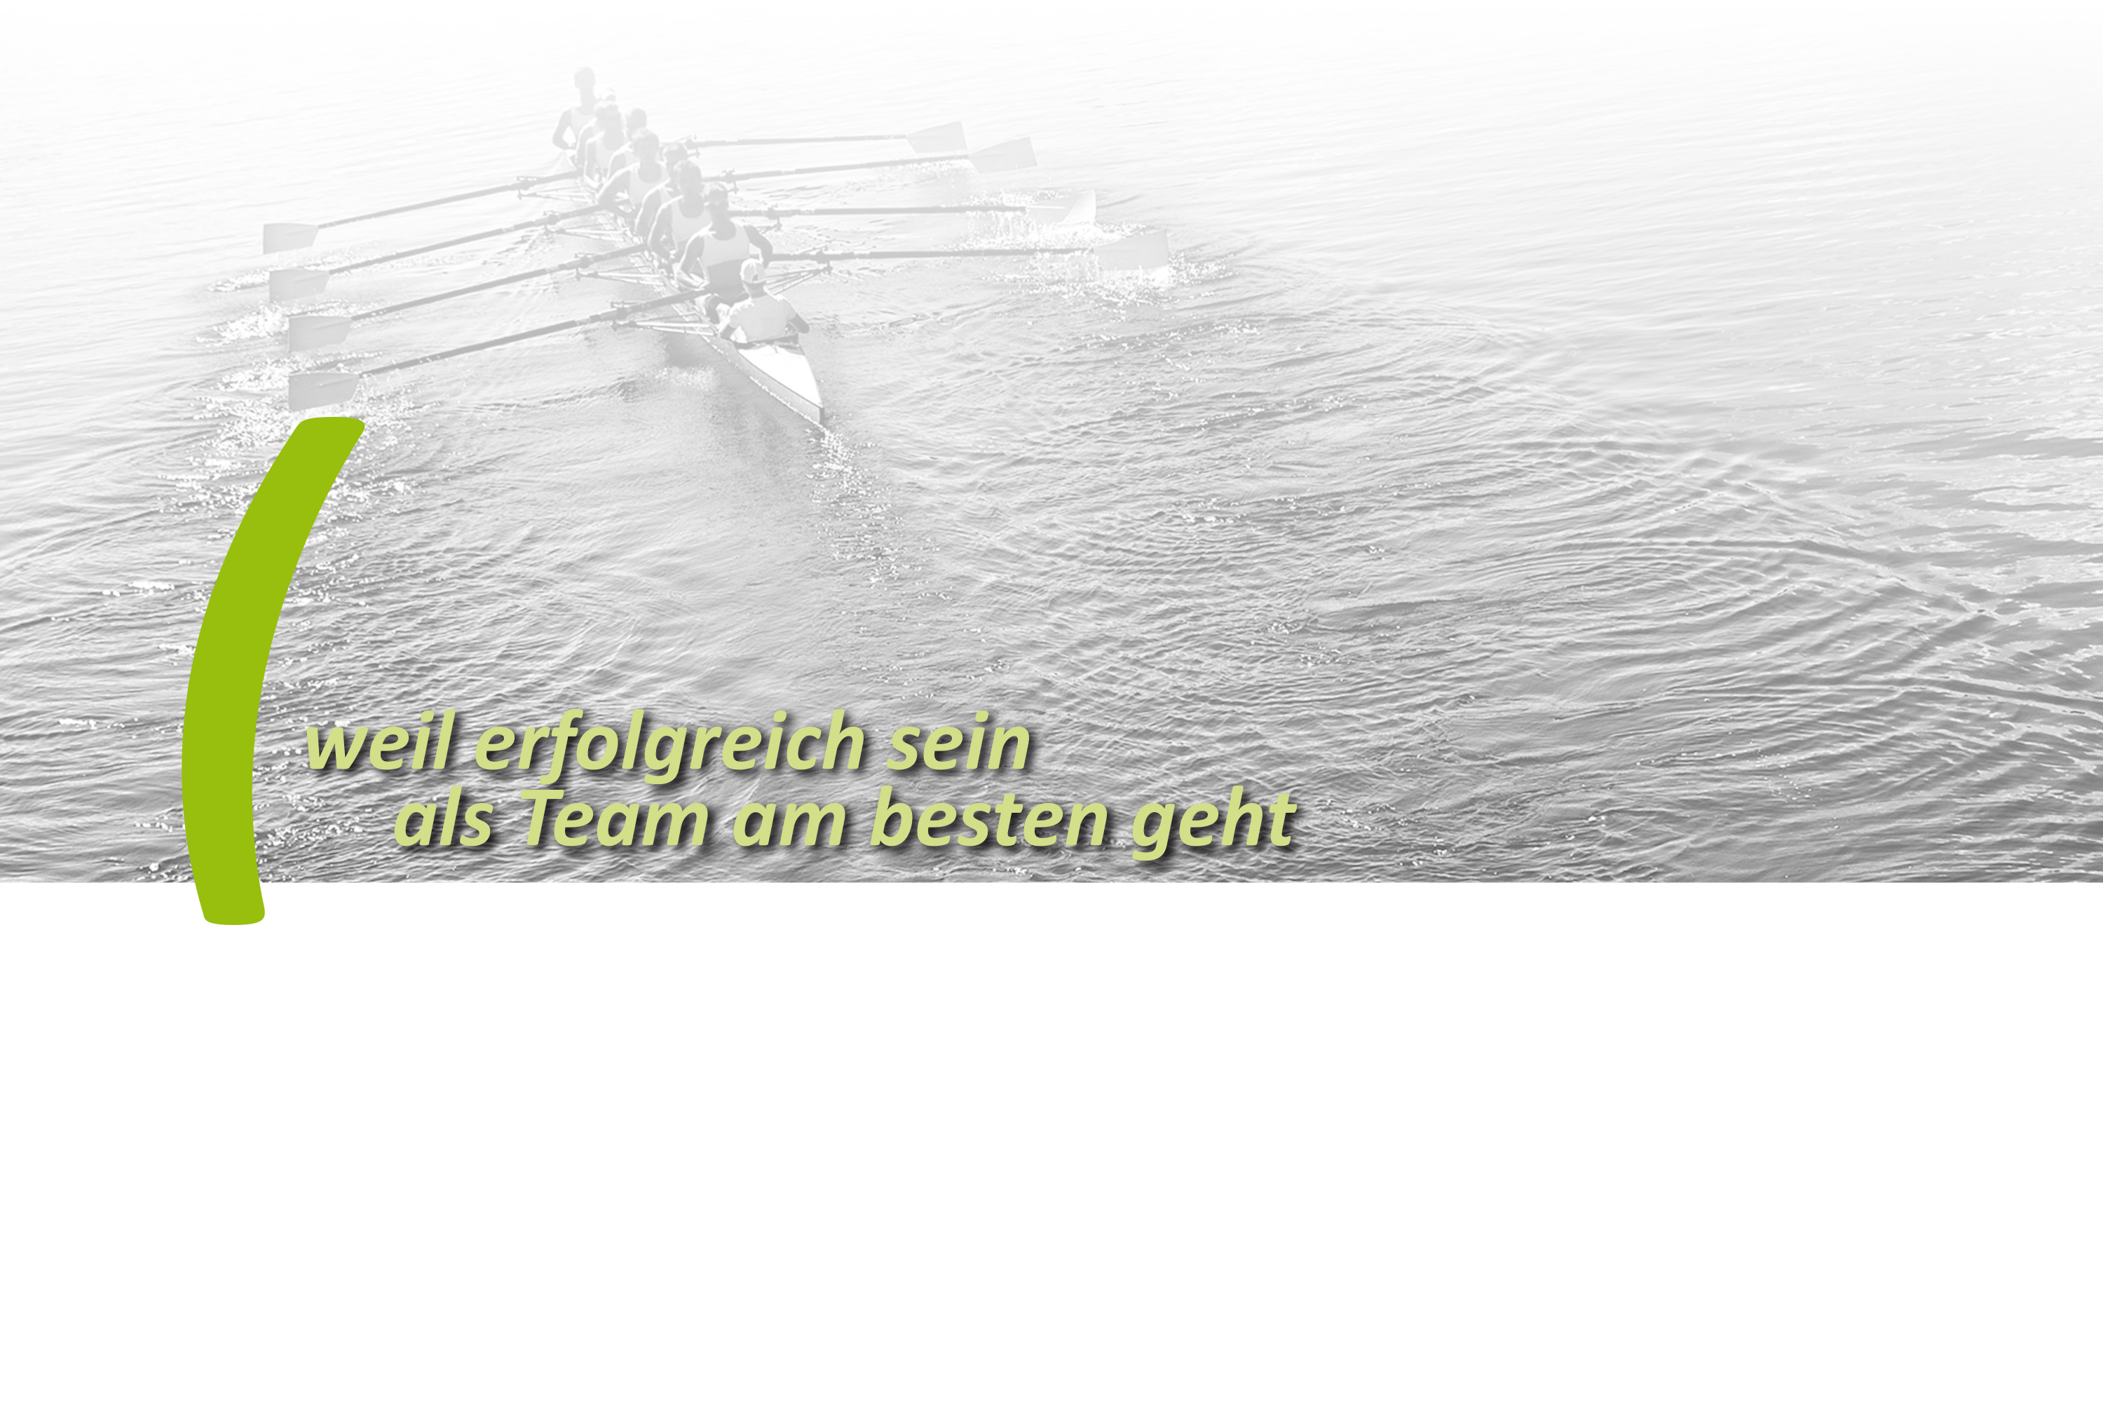
Kontakt:
Nina Hänsli | Geschäftsführerin| Leiterin Beratung | nina.haensli@wamag.ch
wamag | Walker Management AG | Bahnhofstrasse 7b | Stadthof | 6210 Sursee | 041 926 07 70 | www.wamag.ch

